Slide 1
Кампус молодежных инноваций: опыт, проблемы и перспективы
Руководитель проекта:
директор МАОУ ДО ЦДО «Эдельвейс» , к.псх.наук
Басхаева И.И

Slide 2
АКТУАЛЬНОСТЬ ПРОЕКТА
Для России проблема нехватки научных, инженерно-технических кадров особенно актуальна. Дефицит этих профессий испытывает примерно 44% работодателей.

Slide 3
Миссия Кампуса
Создание в каникулярный период уникальной практико-ориентированной образовательной среды, направленной на подготовку будущих кадров из числа детей и молодёжи, конкурентоспособных на глобальном рынке труда в эпоху цифровой экономики.

Slide 4
Цель проекта:
Запустить инновационную саморазвивающуюся систему подготовки кадров через вовлечение детей в инновационную деятельность и интенсивную образовательную среду, формирующую глобальные (социокультурные и профессиональные) компетенции посредством участия в командных проектных мультикультурных лабораториях совместно с профессионалами ведущих бизнес-компаний и стартапов. Создать возможности и условия для регионального развития инноваций и кадров, популяризации высокотехнологичного отечественного образования в детской и молодёжной среде с выходом на международный рынок.

Slide 5
Задачи Кампуса:
поддержка инноваций в области содержания и технологий дополнительного образования, направленных на реализацию федерального проекта «Кадры для цифровой экономики» национальной программы «Цифровая экономика»; выявление и распространение лучших практик обеспечения доступа к современным и вариативным дополнительным каникулярным общеобразовательным программам для детей;
поддержка лучших практик организации и проведения тематических смен в лагерях, организованных образовательными организациями, осуществляющими организацию отдыха и оздоровления детей;
вовлечение большего числа обучающихся в субъектах Российской Федерации в занятия исследовательской деятельностью и научно-инженерным творчеством.

Slide 6
География Кампуса

Slide 7
В рамках национальной программы «Цифровая экономика»
МАОУ ДО «Центр дополнительного образования «Эдельвейс»
стал в 2019 году
победителем конкурсного отбора на получение субсидий Министерства просвещения РФ и выиграл грант в размере
8 460 000 рублей

Slide 8
Организаторы:
Министерство просвещения Российской Федерации,
Министерство спорта и молодежной политики РБ
Комитет по образованию Администрации города Улан-Удэ,
Муниципальное автономное образовательное учреждение дополнительного образования «Центр дополнительного образования «Эдельвейс» г. Улан-Удэ.

Slide 9
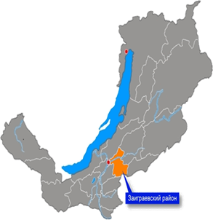
7 структурных подразделений:
6 клубов мкр. Загорск
и ЛТО «Чайка»

Slide 10
СТАРТ ТЕМАТИЧЕСКИХ СМЕН в 2019 году ДЛЯ ШКОЛЬНИКОВ СОШ №№ 26, 27, 47
«Цифровые технологии в воспитании молодёжи» в рамках проекта
«Кампус молодёжных инноваций»
в лагере «ЧАЙКА»
в клубах Центра «Эдельвейс»

Slide 11
Целевая аудитория:
проект «Цифровые технологии в воспитании молодежи» является инструментом формирования технических компетенций, направленных на развитие у молодёжи 12-17 лет самостоятельности, креативности, ответственности, навыков уверенного поведения в современном мире цифр и знаков.

Slide 12
Сроки реализации:

Slide 13
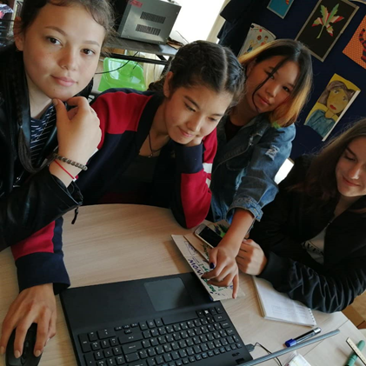
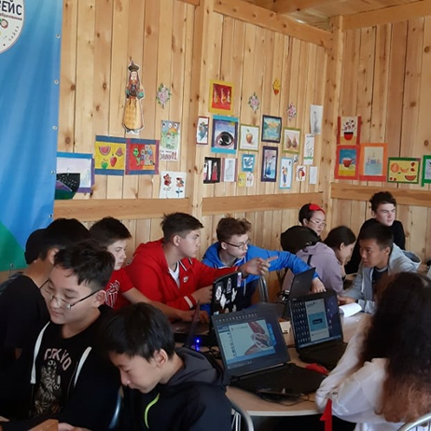
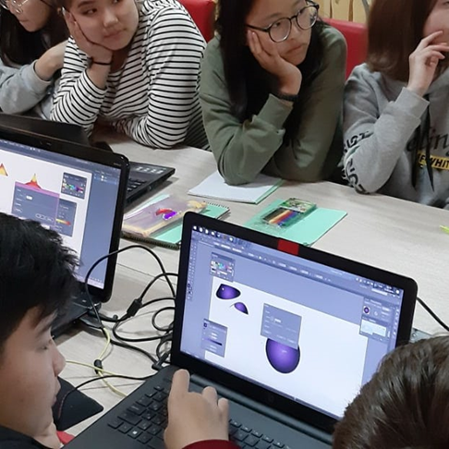
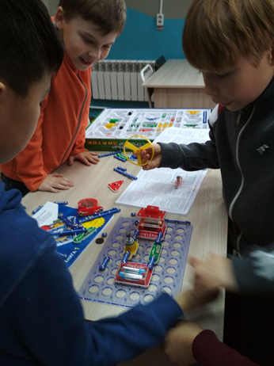
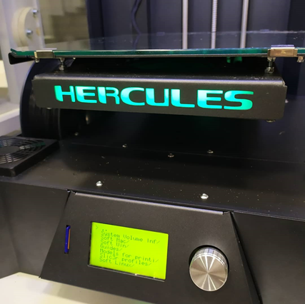

Slide 15
Актуальными проблемами являются
укрепление материально-технической базы ОО, функционирование летних сезонных лагерей для проведения кружков технической направленности, организации учебных лабораторий профессиональной подготовки по IT- направлению, организации профильных смен.
сетевая подготовка будущих высококвалифицированных рабочих и инженерных кадров для реального сектора экономики региона, конкурентоспособных в условиях динамично развивающихся технологий и обеспечивающих высокую производительность труда (по типу «IT-субботы», «школа-вуз», «ДОУ-школа», «УДО-школа-ССУЗ» и прочее).
имеется запрос обучающихся и их родителей в расширении IT направлений дополнительного образования; системы вовлечения в научно-техническое творчество и инженерную деятельность обучающихся на наиболее ранних этапах образования.

Slide 16
Перспективы развития проекта «Кампус молодежных инноваций Г. Улан-Удэ
В настоящее время на денежные средства гранта закуплено цифровое оборудование
ЛТО «Чайка» - площадка «Кампуса молодежных инноваций» для обучения и развития творчества детей и подростков в сфере современных информационных и телекоммуникационных технологий

Slide 17
ПАРТНЕРЫ ПРОЕКТА:
ЦМИТ "ТЕХНОЛАБ"

Slide 18
VK.COM/EDELWEISS_CENTER
FACEBOOK.COM/CENTER.EDELWEISS

